Slide 1
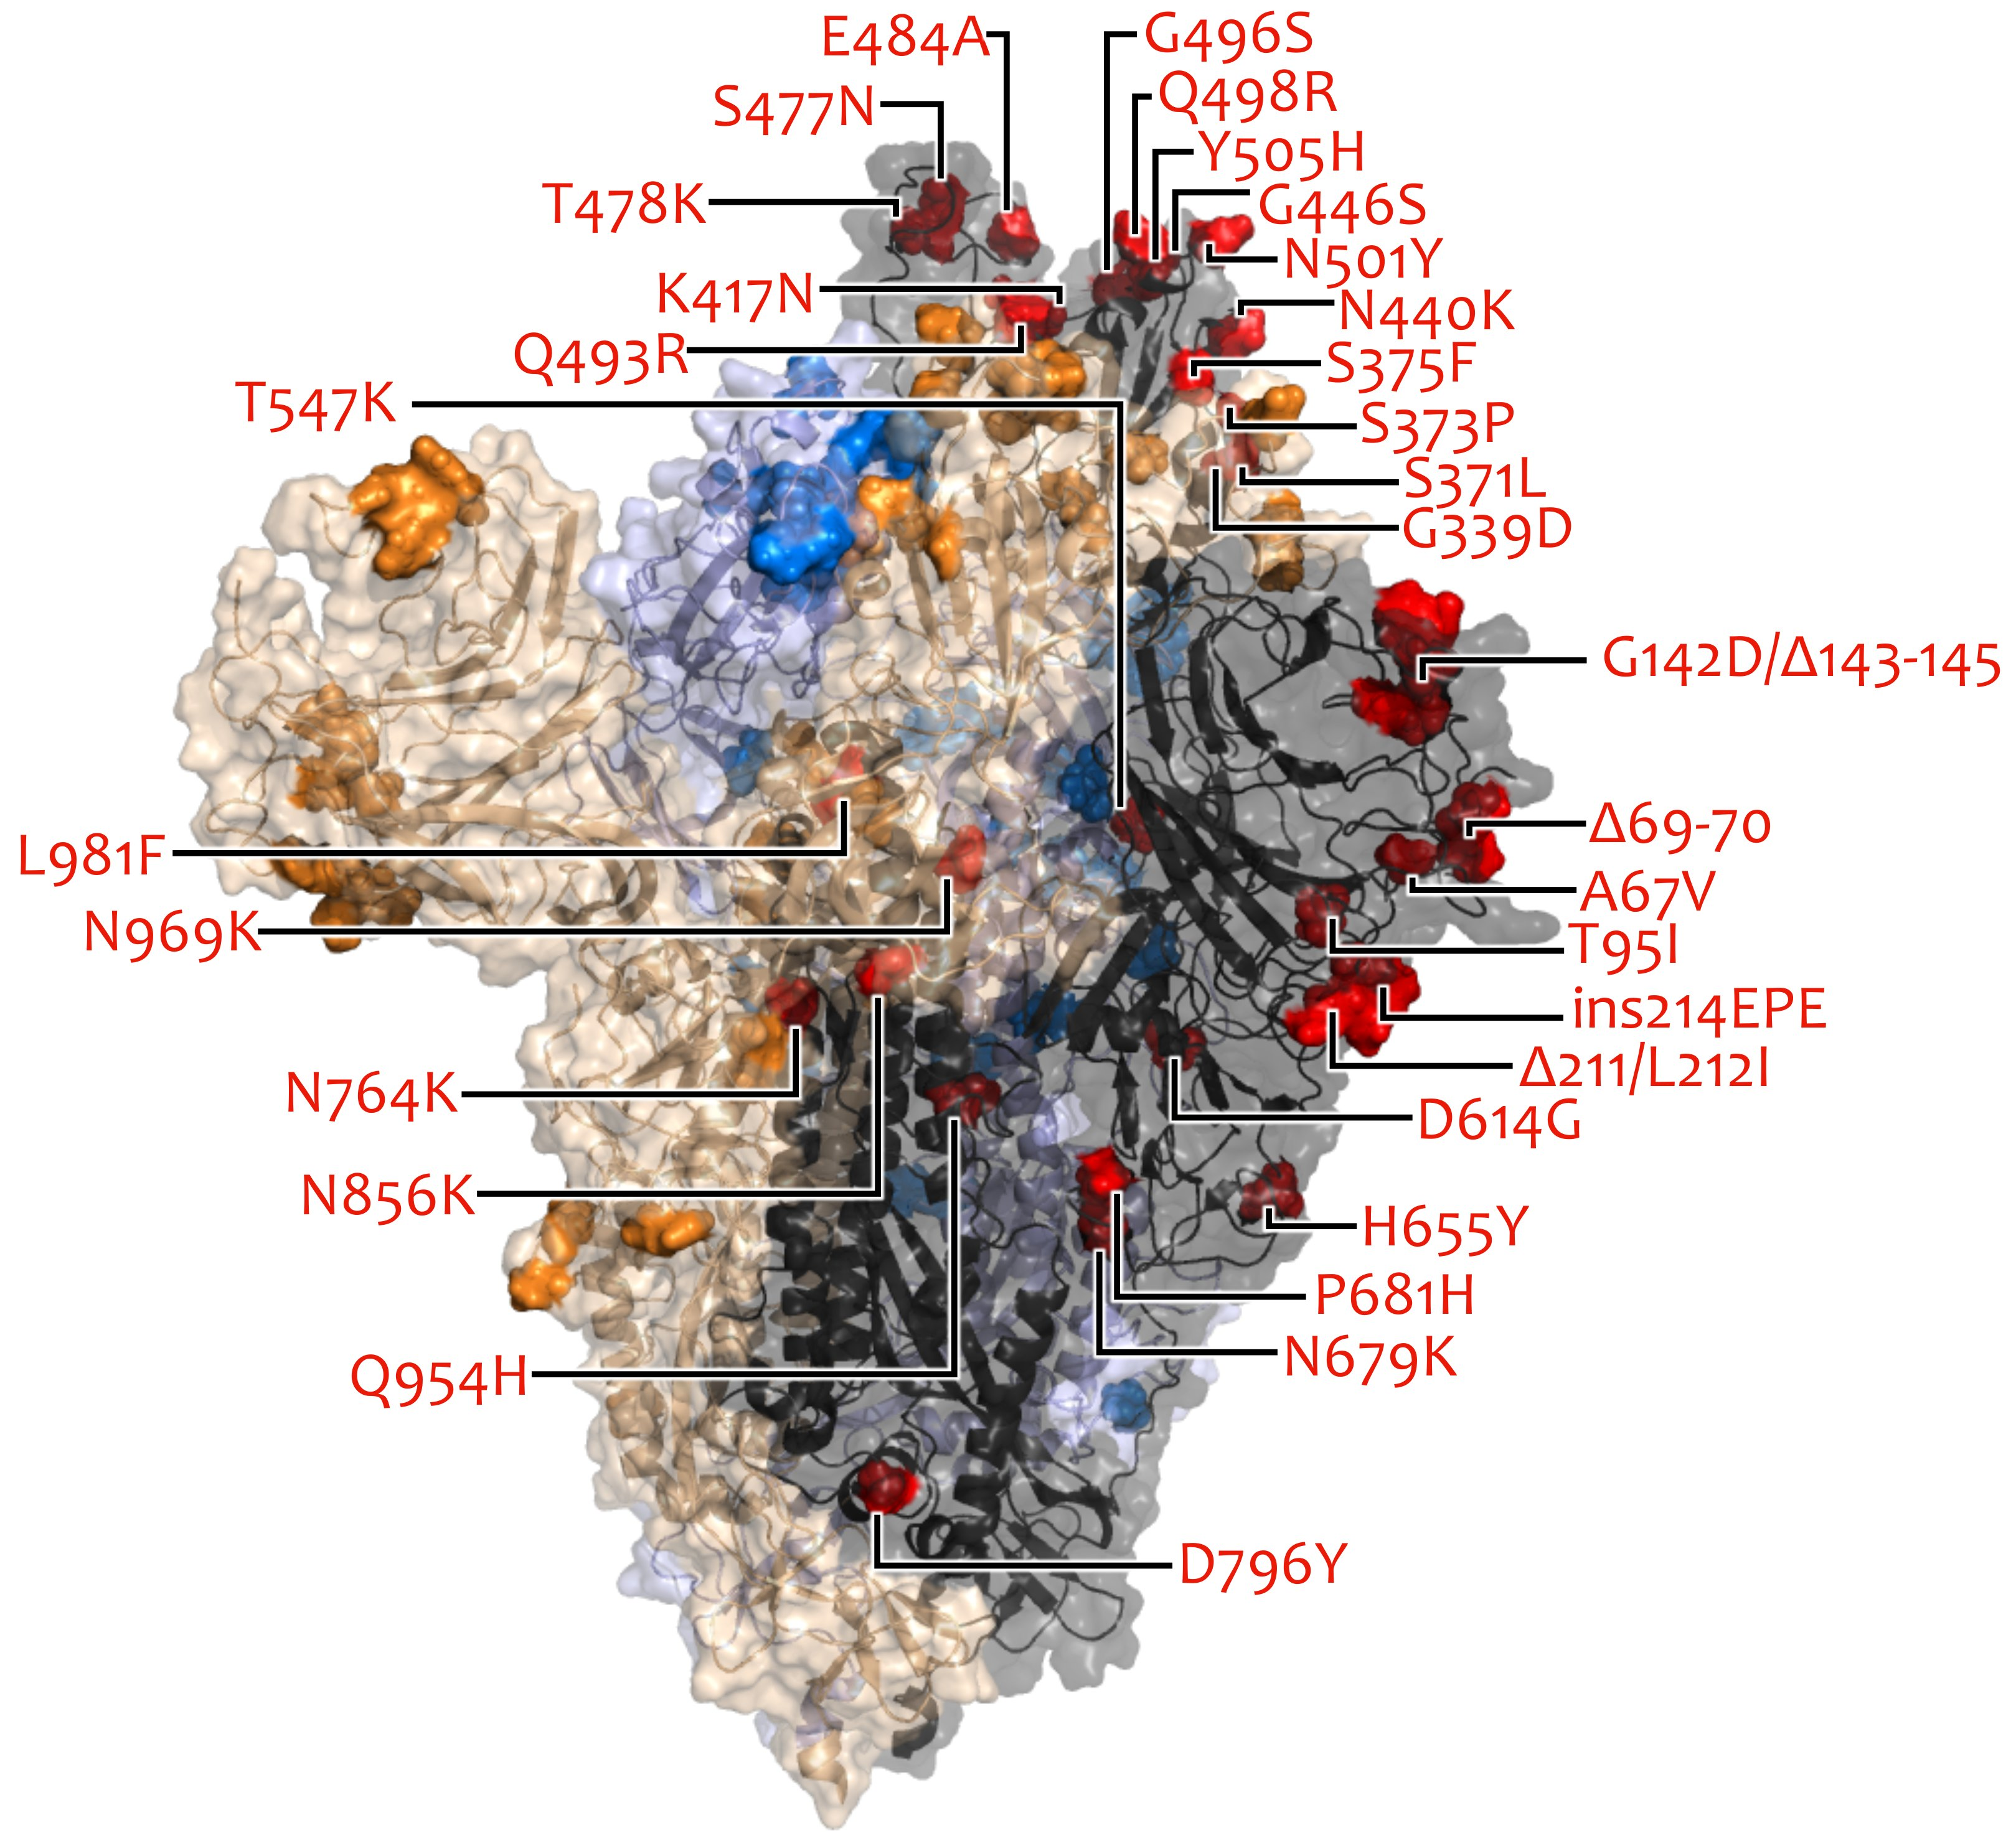
VOC/VOI/SARS-CoV-2 Varianten in Deutschland aktuelle Situation
FG36, FG32, MF1, FG17, AG Evo Berlin, 24.05.2023

Slide 2
Übersicht VOC/VOI/VUM
WHO SARS-CoV-2 Variants
Currently circulating VOC: none
Currently circulating VOI: XBB.1.5 , XBB.1.16
Currently circulating VUM: BQ.1, BA.2.75, CH.1.1, XBB, XBF, XBB.1.9.1, XBB.2.3

Slide 3
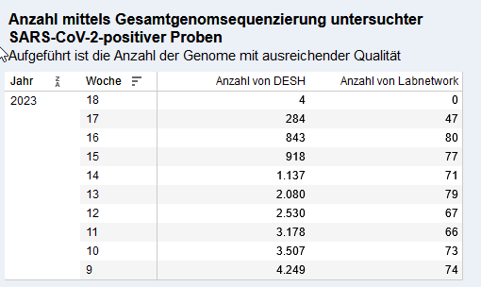
Anteile: deskalierte VOC, Rekombinanten
Updated, incl. XBB.1

Slide 4
SARS-CoV-2 Varianten in KW 18/2023
XBB.2.3 (VUM)
80 Nachweise bis einschl. KW18/2023
1x in KW 18/2023
Erstmalig in D in KW 04/2023
Notes:
XBB.2.3
Von der Sublinie XBB, leitet sich neben XBB.1* auch die Sublinie XBB.2* ab. Unter diesen wird die Sublinie XBB.2.3, gekennzeichnet durch drei zusätzliche Aminosäureaustausche (D253G , P521S and S486P) im S-Protein, weltweit zunehmend nachgewiesen. Auch in Deutschland wird XBB.2.3 unter den XBB.2 Sublinien mit einem Anteil von 2% (n=67, KW 4-17/2023) in KW 17/2023 am häufigsten nachgewiesen.
Sollten wir dann in Tabelle aufnehmen!?

